Slide 1
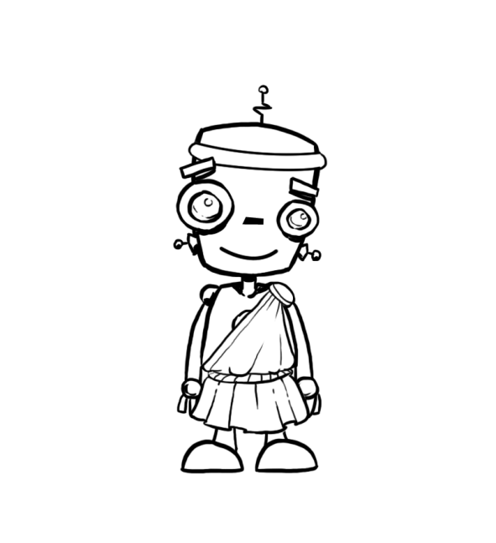
Στ΄ Δημοτικού Αρχαία Ελληνική Γλώσσα
Ενότητα 5η: «Ο Προμηθέας»
Όνομα δασκάλου
Σχολείο

Slide 2
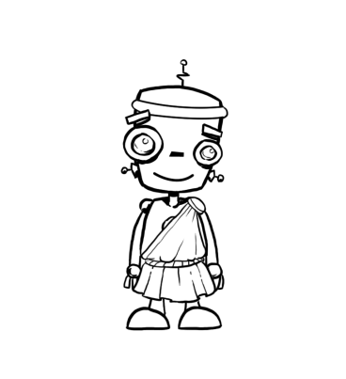
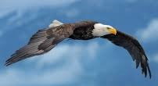
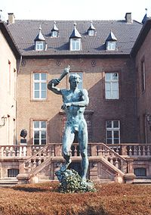
« Ο Προμηθέας»
Γεια σας φίλοι μου, είμαι ο αετός του μύθου μας!
Και πετώ πάνω από ένα θεσπέσιο γλυπτό τον «Προμηθέα», που φιλοτέχνησε ο καλλιτέχνη Άρνο Μπρέκερ το 1935.

Slide 3
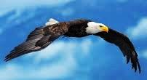
«Ο Προμηθέας» Νεοελληνική απόδοση
Θέλετε να θυμηθούμε μαζί το μύθο του Προμηθέα; Ας διαβάσουμε το παρακάτω απόσπασμα.
Ο Προμηθέας έπλασε τους ανθρώπους με νερό και χώμα και τους χάρισε τη φωτιά, που την έκλεψε από τον Δία και την έφερε στους ανθρώπους μέσα σε ένα νάρθηκα. Μόλις το πήρε είδηση ο Δίας διέταξε τον Ήφαιστο να καρφώσει το σώμα του Προμηθέα στον Καύκασο, ένα βουνό της Σκυθίας. Πάνω σε αυτό λοιπόν καρφώθηκε (ενν. ο Προμηθέας) και έμεινε εκεί δεμένος για πολλά χρόνια. Και κάθε μέρα ένας αετός ορμούσε απάνω του και έτρωγε το συκώτι του που μεγάλωνε πάλι τη νύχτα. Με αυτή την τιμωρία λοιπόν ο Προμηθέας πλήρωσε τη φωτιά που έκλεψε μέχρι που τον έλυσε ο Ηρακλής.
Ἀπολλοδώρου Βιβλιοθήκη, Τόμος, Α΄, VII, 1 (διασκευή)

Slide 4
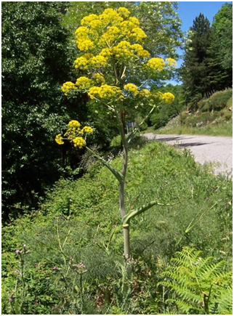
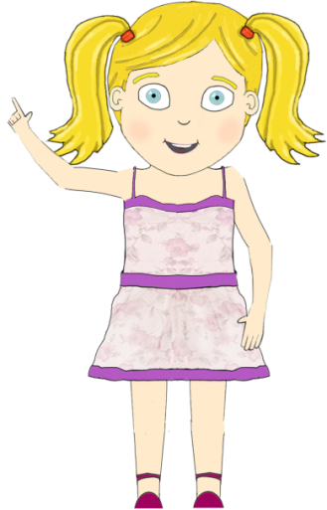
«Ο Προμηθέας» Θεωρία: Ο νάρθηκας
Αλήθεια, παιδιά! Μήπως προσέξατε τη λέξη «νάρθηκας» του κειμένου; Ξέρετε σε τι αναφέρεται ο Απολλόδωρος; Για ακούστε με προσεχτικά …
Νάρθηκας ή Φέρουλα, ή Άρτυκας, ή Γιγαντιαίος μάραθος, είναι φυτό της οικογενείας των Απιίδων.
Το φυτό έχει παχύ, γραμμωτό βλαστό, ο οποίος φτάνει μέχρι τα 3 μέτρα σε ύψος. Ο βλαστός αυτός περιέχει εντεριώνη, με αποτέλεσμα το εσωτερικό του να σιγοκαίγεται χωρίς να επηρεάζεται ο φλοιός.
Σύμφωνα με την αρχαία ελληνική μυθολογία, ο Προμηθέας έκλεψε την φωτιά από τους Θεούς και τη μετέφερε στους ανθρώπους μέσα στους κούφιους βλαστούς του νάρθηκα.

Slide 5
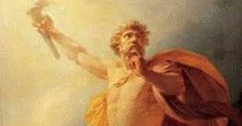
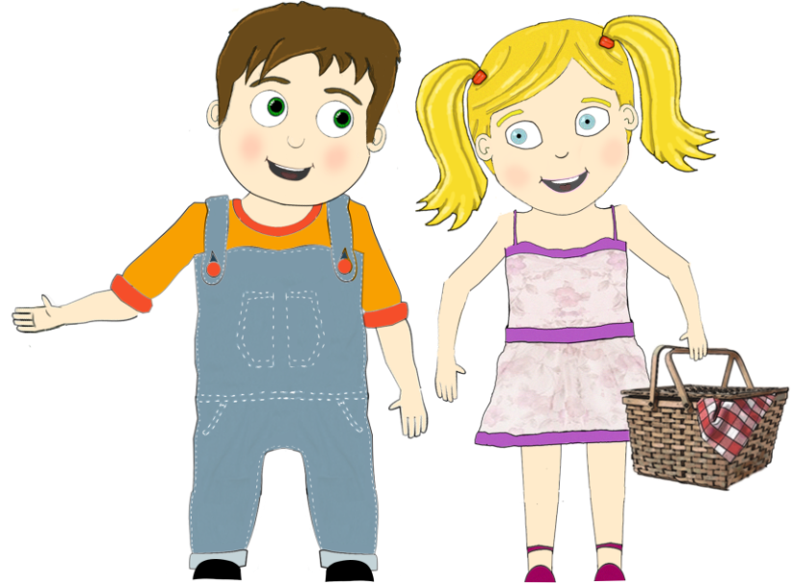
«Ο Προμηθέας» Θεωρία : Ο νάρθηκας
Άρα, Μαργαρίτα μου, νάρθηκας είναι κάτι σα να λέμε καλάμι … αναμμένο με φωτιά;
Ναι Αριστείδη μου!
Το ξέρεις, όμως, πως στα Ελληνικά η ίδια λέξη έχει διαφορετική σημασία, όταν χρησιμοποιείται στο χώρο της ιατρικής ή της αρχιτεκτονικής; Έλα να σου εξηγήσω …

Slide 6
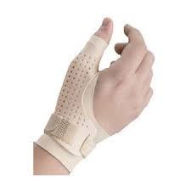
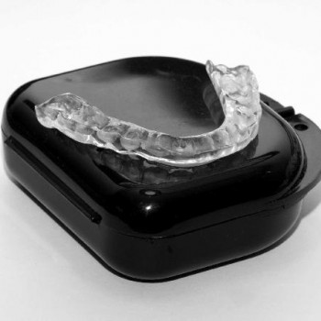
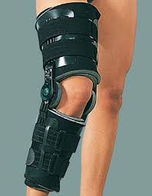
«Ο Προμηθέας» Θεωρία : Ο νάρθηκας
Για την ιατρική, «νάρθηκας» ονομάζεται μια ειδική κατασκευή από σκληρό υλικό με την οποία ακινητοποιείται σπασμένο μέλος του σώματος.
… ακόμη, υπάρχουν και οι «νάρθηκες βρυγμού», δηλαδή ελαστικά μασελάκια που εφαρμόζονται στα δόντια, κατά τη διάρκεια του ύπνου, για να τα προστατεύσουν από το ασυναίσθητο τρίξιμο ή και σφίξιμο.

Slide 7
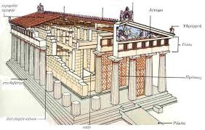
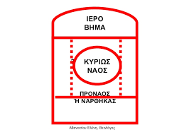
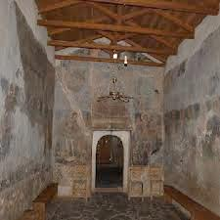
«Ο Προμηθέας» Θεωρία : Ο νάρθηκας
Για την αρχιτεκτονική, από την άλλη, «νάρθηκας» ονομάζεται ο προθάλαμος του ναού, δηλαδή ο πρόναος.
Άρα, Μαργαρίτα μου, «νάρθηκας» τόσο στα Αρχαία, όσο και στα Νέα Ελληνικά είναι τελικά το εργαλείο εκείνο με το οποίο στηρίζουμε κάτι.

Slide 8
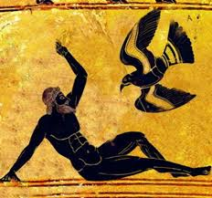
«Ο Προμηθέας» Αρχαίο ελληνικό κείμενο
Αγαπητά μου, παιδιά, μόλις που προλαβαίνω να σας διαβάσω το μύθο μου στα Αρχαία Ελληνικά … όπως βλέπω ο αετός του Δία με πλησιάζει απειλητικά!
Προμηθεύς δὲ ἐξ ὕδατος καὶ γῆς ἀνθρώπους πλάσας ἔδωκεν αὐτοῖς καὶ πῦρ λάθρᾳ Διός ἐν νάρθηκι κρύψας, ὡς δὲ ᾒσθετο Ζεύς, ἐπέταξεν Ἡφαίστῳ προσηλῶσαι τὸ σῶμα αὐτοῦ τῷ Καυκάσῳ ὄρει · τοῦτο δὲ Σκυθικὸν ὄρος ἐστίν. ἐν δὴ τούτῳ (ενν. τῷ Καυκάσῳ ὄρει) προσηλωθεὶς Προμηθεὺς καὶ ἐδέδετο πολλῶν ἐτῶν ἀριθμὸν · καθ᾽ ἑκάστην δὲ ἡμέραν ἀετὸς ἐφιπτάμενος αὐτῷ (ενν. τῷ Προμηθεῖ) τοὺς λοβοὺς ἐνέμετο τοῦ ἥπατος αὐξανομένου διὰ νυκτός. Καὶ Προμηθεὺς μὲν δίκην ἔτινε ταύτην πυρὸς κλαπέντος, μέχρις Ἡρακλῆς ὕστερον ἔλυσεν αὐτὸν .
Ἀπολλοδώρου Βιβλιοθήκη, Τόμος, Α΄, VII, 1 (διασκευή)

Slide 9
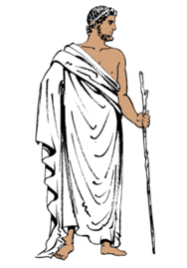
«Ο Προμηθέας» 1^{η} άσκηση: Παράγωγα επίθετα
Παιδιά, κάντε ησυχία! Σςςςςς !
Θα σας δώσω μερικές «παραγωγικές καταλήξεις» για βοήθεια, αλλά ας μείνει μεταξύ μας αυτό!
Σςςςςςς!
Παιδιά μου, ελάτε να κάνουμε ένα παιχνίδι με τις λέξεις του μύθου μας!
Με αφορμή τη λέξη «λάθρᾳ» του αποσπάσματος, θα σας δώσω αρχαίες λέξεις του κειμένου στη στήλη Α΄ και θα προσπαθήσουμε μαζί να σχηματίσουμε τα παράγωγα επίθετά τους στη στήλη Β΄.
Είστε έτοιμοι; Ξεκινάμε !

Slide 10
«Ο Προμηθέας» 1^{η} άσκηση: Παράγωγα επίθετα
Πανεύκολο;
Μπράβο, παιδιά!
Παραγωγική κατάληξη
Α΄ στήλη
Β΄ στήλη
λάθρα
- αίος
λαθραία
πλαστά
- ικός, - στός
πλαστικός, πλαστός
ἔδωκεν
(θ. δοτ) -ικός
δοτικός
ἐνέμετο
(θ. μον) -ιμός
μόνιμος
κλαπέντος
(θ. κλοπ) - ιμαίος
κλοπιμαίος
ἔλυσεν
(θ. λυ-) - τός
λυτός
δίκην
- αιος
δίκαιος

Slide 11
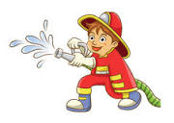
«Ο Προμηθέας» 2^{η} άσκηση: Πῦρ
Δάσκαλε να πω μία;
Που είναι και το όνειρό μου να γίνω όταν μεγαλώσω;
Και βέβαια να πεις!
Τώρα, ελάτε, να παίζουμε το παιχνίδι των «ομόρριζων»!
Πυροσβέστης !
Να σχηματίσουμε, δηλαδή, λέξεις που να προέρχονται από την ίδια ρίζα. Ας πάρουμε, για παράδειγμα, το ουσιαστικό του αρχαίου κειμένου «πῦρ», που στα Αρχαία Ελληνικά σημαίνει φωτιά, φλόγα, αλλά και τελετουργική πυρά για θυσίες, φωτιά του πυρσού, εστία, πυρετός.
Μπορείτε να σκεφτείτε λέξεις;

Slide 12
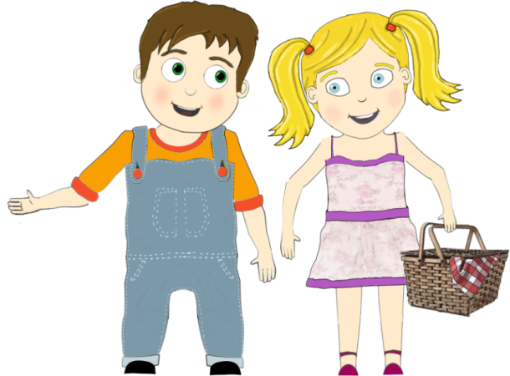
«Ο Προμηθέας» 2^{η} άσκηση: Πῦρ
Αριστείδη μου, είσαι έτοιμος; Ξεκινάμε; Όποιος βρει τα περισσότερα κερδίζει !
Πύραρχος! Ανώτερος βαθμός στο πυροσβεστικό σώμα.
Αυτή η «πυρόλυση» πάλι κουζίνα μου θυμίζει!
Πυρίμαχος!
Όπως τα σκεύη που έχουν οι μάγειρες στην κουζίνα τους! Σκεύη με ανθεκτικότητα στις υψηλές θερμοκρασίες.
Καλά, για να δούμε τώρα! Πυρότουβλο, Πυρκαγιά, Πυροσβεστήρας, Πύρινος…
Πυρετώδης! Όπως η προσπάθειά μου για να σε κερδίσω!
Χι, χι, χι!
Πυρπολώ, Πυρσός, Πύρωση, Πυρετός, Πυρόλυση!
Πυρίτιδα!
Κοινώς μπαρούτι! Χρησιμοποιείται για ανατινάξεις και πυροτεχνήματα.
Δίκιο έχεις! Είναι προηγμένο σύστημα καθαρισμού του φούρνου. Τα καμένα λίπη γίνονται σκόνη, εξασφαλίζοντας καθαρό φούρνο. Φαίνεται βοηθάς πολύ τη μαμά σου! Μπράβο!
Μαργαρίτα! Νομίζω έχουμε ισοπαλία! Μπράβο και στους δύο μας!

Slide 13
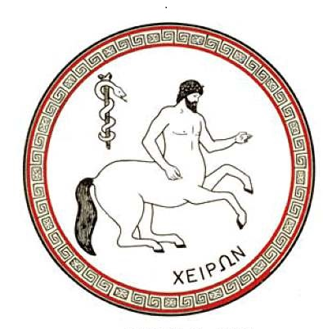
«Ο Προμηθέας» 2^{η} άσκηση: Πῦρ
Εύγε, Κένταυρε! Είσαι πραγματικά πολύ καλός!
Αγαπητά μου, παιδιά!
Είμαι ο Κένταυρος Χείρων!
Και ήθελα κι εγώ με τη σειρά μου να σας αποχαιρετίσω … με αυτήν εδώ την ιστορία!
«Την ίδια εποχή, που ο Δίας είχε δέσει το Προμηθέα στον Καύκασο, υπέφερα από ένα τραύμα που μου είχε προκαλέσει ένα βέλος του Ηρακλή. Ζητούσα να αναπαυθώ για να ησυχάσω από τους πόνους, όμως, επειδή ήμουν αθάνατος έπρεπε να δώσω σε κάποιον άλλον την Αθανασία μου! Τότε, ο Προμηθέας δέχτηκε την πρότασή μου και πήρε τη θέση μου! Έτσι, έγινε αθάνατος!»

